Slide 1
Организация обучения на дому
Шафоростова Татьяна Николаевна,
главный специалист УОН г. Сочи
2022

Slide 2
Актуализация нормативных и локальных актов ОО:
Утратили силу:
письмо Министерства образования и науки РФ от 5 сентября 2013 г. N 07-1317 «Об индивидуальном обучении больных детей на дому»;
приказ МОНиМП КК от 29 мая 2017 г. № 2243 «Об утверждении Порядка регламентации и оформления отношений образовательной организации и родителей (законных представителей) обучающихся, нуждающихся в длительном лечении, а также детей-инвалидов в части организации обучения по общеобразовательным программам на дому или в мед.организациях»
Постановление Главного санитарного врача российской Федерации от 28 сентября 2020 г. № 28 «Об утверждении санитарных правил СП 2.4.3648-20 «Санитарно-эпидемиологические требования к организации воспитания и обучения, отдыха и оздоровления детей и молодёжи»;
Приказ Министерства просвещения Российской Федерации от 22 марта 2021 г. № 115 «Об утверждении Порядка организации и осуществления образовательной деятельности по основным общеобразовательным программам – образовательным программам начального общего, основного общего и среднего общего образования»;
Постановление Главного санитарного врача российской Федерации от 28 января 2021 г. № 2 «Об утверждении санитарных правил и норм СанПиН 1.2.3685-21 «Гигиенические нормативы и требования к обеспечению безопасности и (или) безвредности для человека факторов среды обитания»;
письмо Рособрнадзора от 7 августа 2018 г. N 05-283 «Об обучении лиц, находящихся на домашнем обучении»;
письмо Минпросвещения России от 24.11.2021 N ДГ-2121/07 "О направлении методических рекомендаций" (вместе с "Методическими рекомендациями об организации обучения на дому обучающихся с ограниченными возможностями здоровья, с инвалидностью")
письмо Минпросвещения России от 13 июня 2019 г. № ТС-1391/07 «Об организации образования учащихся на дому»;
«Методические рекомендации об организации обучения детей, которые находятся на длительном лечении и не могут по состоянию здоровья посещать образовательные организации» (утв. Минздравом России 17.10.2019, Минпросвещения России 14.10.2019)
Приказ МОНиМП КК от 13.12.2021 № 3723/7158 «Об утверждении Порядка регламентации отношений….»
действующие

Slide 3
Документы, регламентирующие обучение на дому
Заявление родителей (законных представителей)
Заключение медицинской организации
Заключение ПМПК
Договор об оказании образовательных услуг
Приказ ОО
ИУП/СИПР
Календарный учебный график
Индивидуальное расписание занятий

Slide 4
ОСНОВАНИЯ ДЛЯ ОФОРМЛЕНИЯ ОБУЧЕНИЯ НА ДОМУ
на дому: 1. заявление об обучении на дому; 2. заключение медицинской организации (медицинская справка) с рекомендацией обучения по основным общеобразовательным программам на дому с указанием периода такого обучения на дому по АООП: заявление об обучении на дому по АООП заключение медицинской организации; (медицинская справка) с рекомендацией обучения по основным общеобразовательным программам на дому с указанием периода такого обучения; 3. Заключение ПМПК

Slide 5
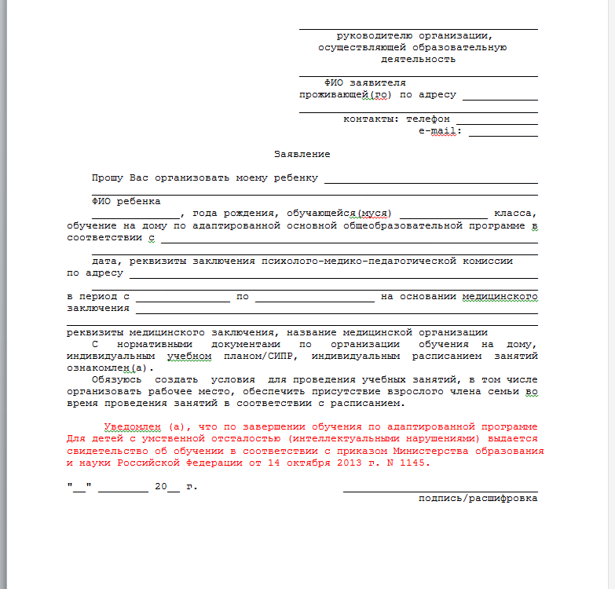
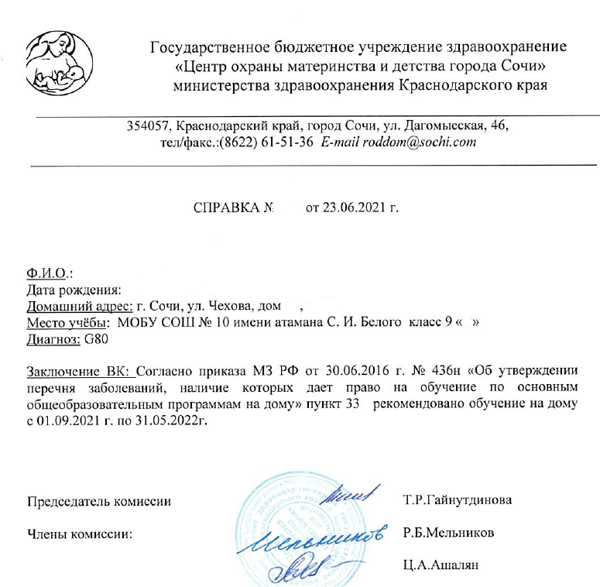
ОБРАЗЕЦ ЗАЯВЛЕНИЯ
ОБРАЗЕЦ СПРАВКИ

Slide 6
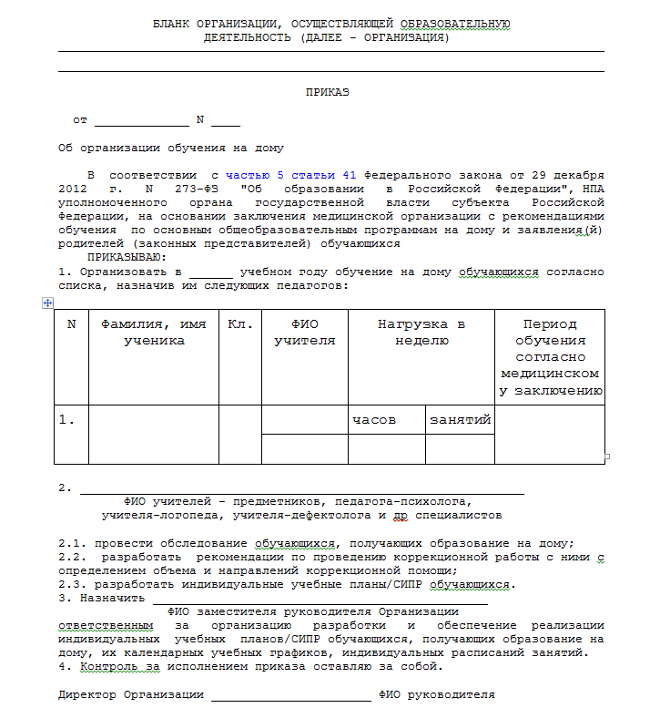
ОБЩИЙ
Приказ об организации обучения на дому обучающегося по индивидуальному учебному плану

Slide 7
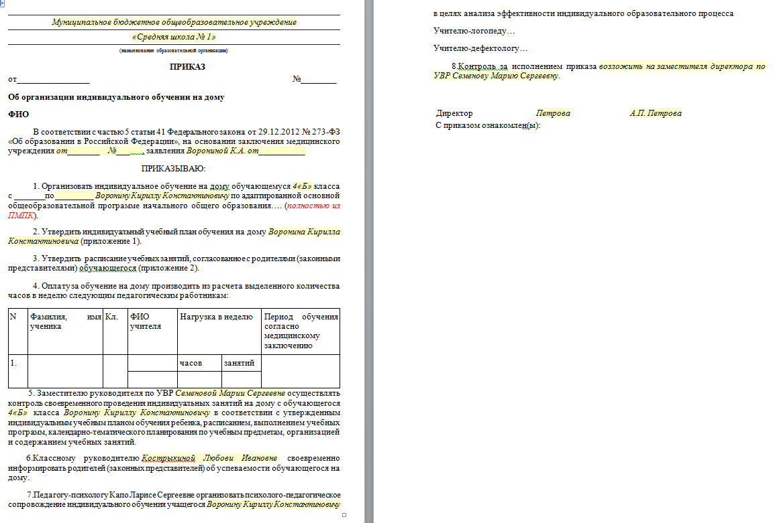
Приказ об организации обучения на дому обучающегося по индивидуальному учебному плану УТВЕРЖДАЮЩИЙ

Slide 8
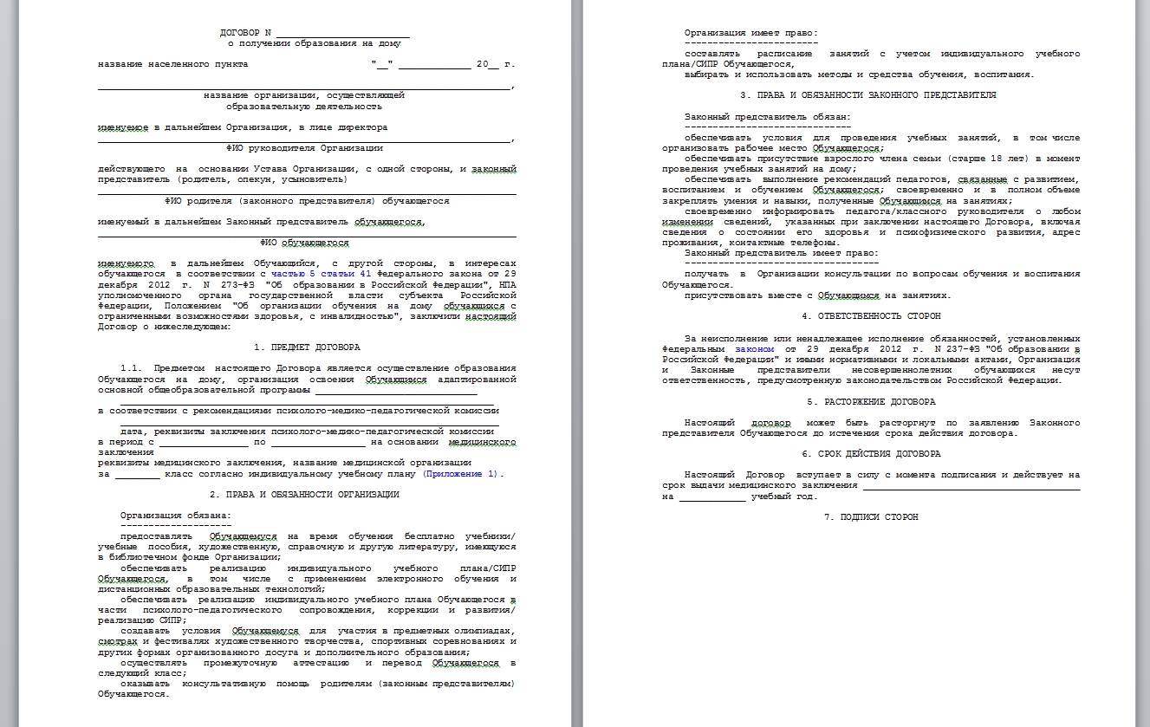
Договор об оказании образовательных услуг
- действие договора ограничивается сроками мед.спарвки и не может превышать 1 учебный год
-досрочное прекращение обучения на дому возможно по инициативе родителей (ЗП) на основании заявления

Slide 9
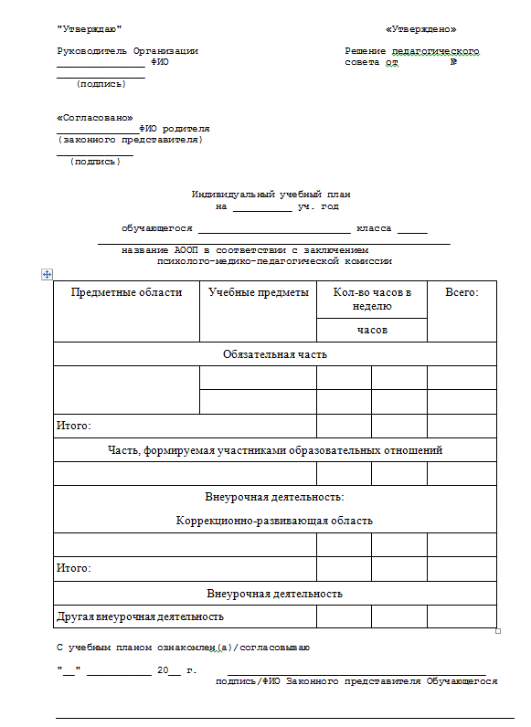
ИУП
Содержит:
Часы, отведённые на обязательные занятия
Часы, отведённые на обучение с использованием ДОТ и/или электронных образовательных технологий
Часы, отведённые на самоподготовку (семейное образование и самообразование)
Представлены:
Перечень учебных предметов
Перечень курсов коррекционно-развивающей области
Внеурочную деятельность
Согласовывается с родителями (ЗП)
Утверждается руководителем ОО

Slide 10
Формы организации учебного процесса :
НА ДОМУ
приходящий на дом учитель
СЕМЕЙНОЕ ИЛИ САМООБРАЗОВАНИЕ
(ПО ОТДЕЛЬНЫМ ПРЕДМЕТАМ)
вынесение части предметов на самостоятельное изучение
СЕТЕВОЕ ВЗАТИМОДЕЙСТВИЕ
обучение совместно с другими ОО
ДИСТАНЦИОННО
предлагается одновременное обучение детей в классе и ребенка, обучающегося на дому с применением дистанционных технологий (эффект присутствия)
ЧАСТИЧНАЯ ИНКЛЮЗИЯ
минимальное количество часов при наличии справки врача

Slide 11
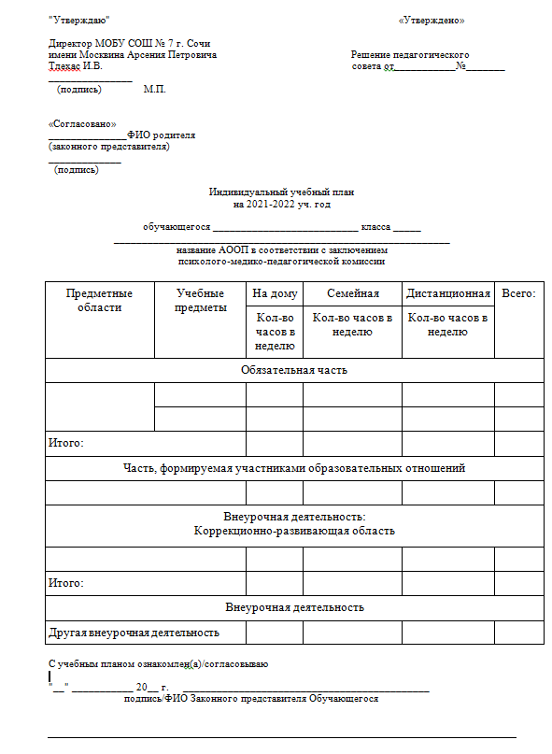
ИУП при реализации нескольких форм
Нагрузка в соответствии с СП 2.4.3648-20 от 28.09.2020 № 28
Образовательная недельная нагрузка распределяется равномерно в течение учебной недели, при этом объем максимально допустимой нагрузки в течение дня составляет:
для обучающихся 1-х классов - не должен превышать 4 уроков и один раз в неделю - 5 уроков, за счет урока физической культуры,
для обучающихся 2 - 4 классов - не более 5 уроков и один раз в неделю 6 уроков за счет урока физической культуры,
для обучающихся 5 - 6 классов - не более 6 уроков, для обучающихся 7 - 11 классов - не более 7 уроков.
Количество учебных занятий по предметным областям за 4 учебных года не может составлять более 3 039 часов, за 5 учебных лет - более 3 821 часа, за 6 учебных лет - более 4 603 часов.
Обязательным элементом структуры Учебного плана является "Коррекционно-развивающая область (не менее 5 часов в неделю)
В целях обеспечения индивидуальных потребностей обучающихся с ОВЗ часть Учебного плана, формируемая участниками образовательных отношений, предусматривает:
учебные занятия для углубленного изучения отдельных обязательных учебных предметов;
учебные занятия, обеспечивающие различные интересы обучающихся с ОВЗ, в том числе этнокультурные;
увеличение учебных часов, отводимых на изучение отдельных учебных предметов обязательной части;
введение учебных курсов, обеспечивающих удовлетворение особых образовательных потребностей обучающихся с ОВЗ и необходимую коррекцию недостатков в психическом и (или) физическом развитии;
введение учебных курсов для факультативного изучения отдельных учебных предметов.
ИУП согласовывается с родителями (ЗП)
ИУП после утверждения доводится до сведения родителей (ЗП) под подпись.

Slide 12
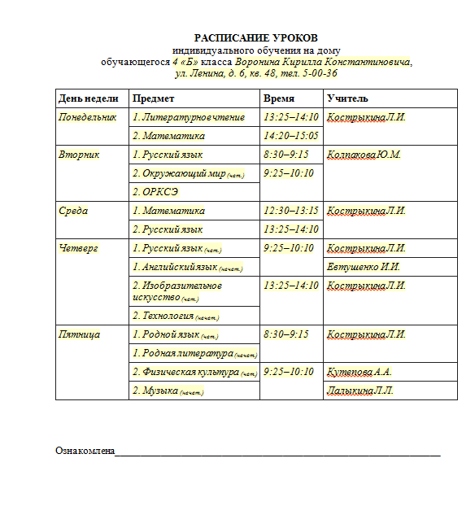
Образец расписания
Расписание согласовывается с родителями (ЗП)
Расписание утверждается руководителем ОО
После утверждения расписание доводится до сведения родителей (ЗП) под подпись.
Контроль за своевременным проведением индивидуальных занятий на дому для детей начальной ступени осуществляет зам. по УВР, для детей основной и средней ступени осуществляет классный руководитель (учесть при подготовке приказа).

